Slide 1
Spiegel AI Widgets & Schnittstelle
Marcel Wagner – 03.07.2024
Datenverarbeitung in der Technik

Slide 2
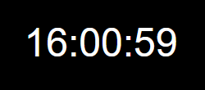
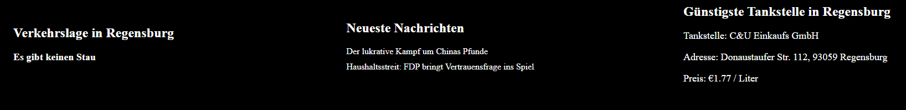
Widgets
Uhrzeit:
Liest Systemzeit aus
Weitere Widgets:
Nutzen APIs
Erfordert ständige Synchronisation

Slide 3
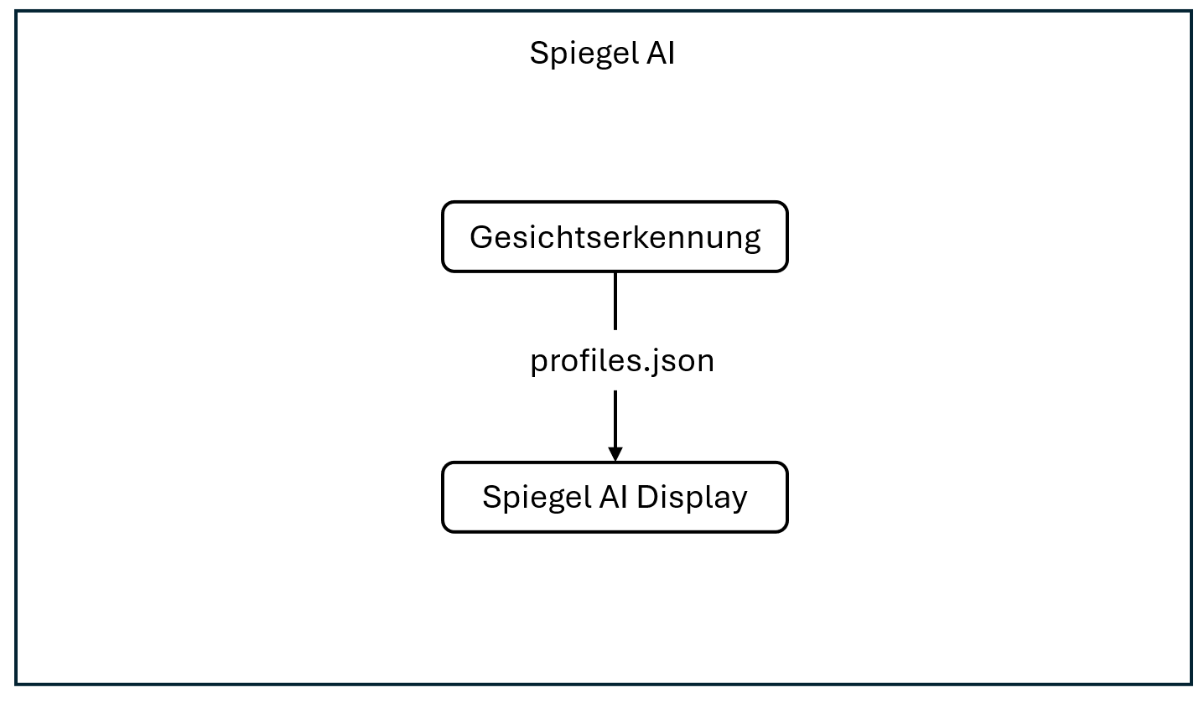
Widget Änderungen
Datenübertragung:
Gesichtserkennungsdaten werden an das Display gesendet
Datenverarbeitung:
Erkennung und Auswertung der Daten
Anzeigeanpassung:
Displayanzeige basierend auf die Auswertungen anpassen

Slide 4
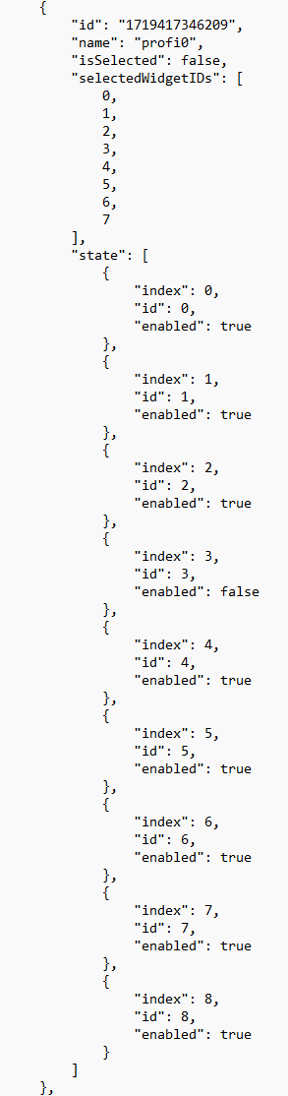
Widget Änderungen
Erkennung von Profilen:
Identifizierung des Profils anhand des Namens
Aktive Widgets:
Anzeige der aktivierten Widgets auf Basis ihres Status (enabled: true/false)
Widget Positionierung
Festlegung der Reihenfolge, in der die aktiven Widgets angezeigt werden

